Slide 1

Precarietà e bassi salari
Rapporto sul lavoro in Italia
a dieci anni dal Jobs Act
Fondazione Giuseppe Di Vittorio
Roma 30/04/2025

Slide 2


Dal Jobs Act ai referendum sul lavoro
A dieci anni dal Jobs Act del 2014 è il momento di fare il punto sugli effetti che ha avuto su lavoro, salari, crescita dell’economia.
Il Jobs Act prometteva di aumentare la flessibilità e l’occupazione, ridurre il costo dei licenziamenti per le imprese, limitare la segmentazione del mercato del lavoro, sostenere la crescita
Il risultato è stato un circolo vizioso tra lavoro precario, bassi salari, bassa produttività e bassa crescita, siamo scivolati indietro rispetto alle maggiori economie europee.
I referendum sul lavoro dell’8-9 giugno sono l’occasione di rovesciare queste politiche sbagliate

Slide 3
Il Jobs Act: i provvedimenti principali
I provvedimenti principali riguardavano l’introduzione di una nuova forma di contratto unico a tempo indeterminato a tutele crescenti in base all'anzianità di servizio (valido per le nuove assunzioni), la liberalizzazione dei contratti a termine, l’ampliamento delle possibilità di lavoro accessorio.

Slide 4
Il Jobs Act e la manomissione dell’articolo 18
In particolare il contratto a tutele crescenti applicabile ai lavoratori assunti dal 7 marzo 2015 in poi ha introdotto una modifica radicale dell'articolo 18 della legge 300/70 per i nuovi assunti rendendo il reintegro in caso di licenziamento illegittimo fortemente limitato, in sostanza previsto solo in alcuni casi specifici, come il licenziamento discriminatorio o manifestamente infondato. In caso di licenziamento illegittimo, il lavoratore ha diritto a un’indennità economica calcolata in base agli anni di servizio presso l’azienda.

Slide 5
Il Jobs Act e l’ideologia della flessibilita’
La retorica su cui si è basata questa scelta stabiliva un rapporto diretto tra rigidità (presunta) del nostro mercato del lavoro, produttività e competitività. Troppa rigidità nel rapporto di lavoro per alcune categorie avrebbe portato all’aumento della precarietà, incidendo negativamente sulla produttività e conseguentemente sulla competitività del nostro sistema produttivo. Queste tesi risalenti già alla fine degli anni ’80 erano state tradotte in diverse proposte, in particolare rese popolari nel dibattito pubblico da alcuni economisti del lavoro che godevano e godono di una visibilità notevole su alcuni grandi quotidiani per anni in prima fila in questa battaglia.

Slide 6
Il Jobs Act e l’ideologia della flessibilita’
L’idea, licenziocentrica, parte dall’assunto che il maggior deterrente all’attivazione di contratti standard è il vincolo alla reintegrazione nel posto di lavoro in caso di licenziamento senza giusta causa, più in generale la presunta «difficoltà» di licenziare che affliggerebbe le nostre aziende. Si evidenziavano spesso, in queste tesi, la sostanziale stagnazione economica nel nostro paese, la scarsa produttività e l’altrettanto scarsa competitività.
Nel rapporto ci soffermeremo sulle vere ragioni di queste caratteristiche perniciose del sistema economico e produttivo, ma prima è d’obbligo fare chiarezza sul vero obiettivo di questa presunta riforma: l’art. 18 della legge 300 del 1970 che alla finalità meramente risarcitoria della normativa precedente aggiungeva la reintegrazione nel posto di lavoro con la funzione di prevenzione generale contro i licenziamenti illegittimi.

Slide 7
Il Jobs Act e l’ideologia della flessibilita’
Nelle semplificazioni prevalenti del discorso pubblico questa disciplina è stata presentata per anni come un «privilegio di pochi», assolutamente incoerente con lo sviluppo di un paese moderno. Una sorta di zavorra, imposta dal sindacato, che il nostro ordinamento giuridico si trascinerebbe da anni. Le cose stavano e stanno diversamente. La tutela reale corrispondeva e corrisponde a uno sviluppo coerente della nostra civiltà giuridica, non solo nei rapporti di lavoro. Se il lavoro non è una merce ma implica il coinvolgimento della persona umana ogni argine alla sua mercificazione è indice di sviluppo e di civiltà in coerenza semmai con il dettato Costituzionale che pone alle basi della nostra democrazia il lavoro.

Slide 8

L’Italia: da vent’anni senza crescita
Dal 2000 a oggi l’economia italiana ha avuto una lunga stagnazione.
Il PIL pro capite italiano è oggi di 31 mila euro, poco più alto a prezzi costanti di quello del 2000.
La produttività per ora lavorata è poco sopra i livelli del 2000 anche per la caduta degli investimenti
Nel 2000 il PIL per abitante in Germania era poco più alto dell’Italia, oggi è più alto di un terzo.
La produttività per ora lavorata in Germania è oggi di circa il 20% superiore a quella italiana.

Slide 9
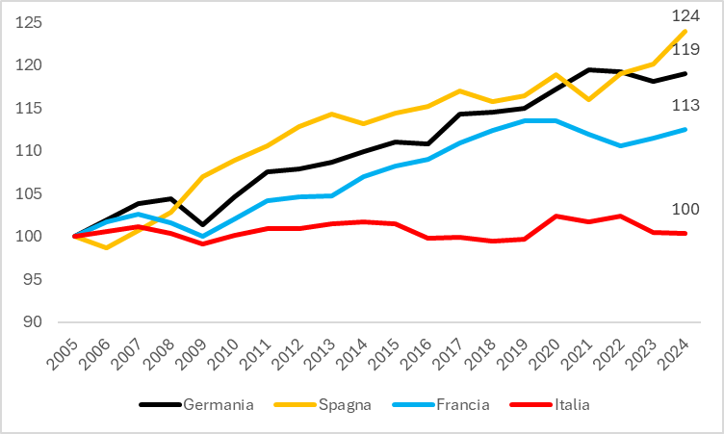
PIL per ora lavorata (prezzi costanti 2021); numeri indice, 2005=100
Fonte: Elaborazione FDV su dati ILO

Slide 10
L’occupazione nel 2024
Nel 2024 gli occupati in Italia sono poco meno di 24 milioni, di cui quasi 19 milioni dipendenti (79%) e circa 5 milioni indipendenti. Gli occupati part-time sono complessivamente 4 milioni, dei quali quasi 3 milioni e 400 mila dipendenti.
valori in migliaia
Fonte: Elaborazione FDV su dati ISTAT

Slide 11
L’occupazione dipendente
Salari a prezzi costanti
Nei vent’anni tra il 2004 e il 2024, l’occupazione dipendente totale è aumentata del 17% . Crescono soprattutto i lavori a termine e part time.
Nel 2024 ci sono 13 milioni e mezzo di lavoratori «standard» e 5 milioni e mezzo di precari e part time
I lavoratori “standard” a tempo indeterminato e a tempo pieno sono cresciuti solo del 7,2%, mentre quelli stabili ma part time sono aumentati del 60%.
I lavoratori a tempo determinato a tempo pieno sono aumentati del 32%, quelli part time sono raddoppiati con un aumento del 95%.

Slide 12
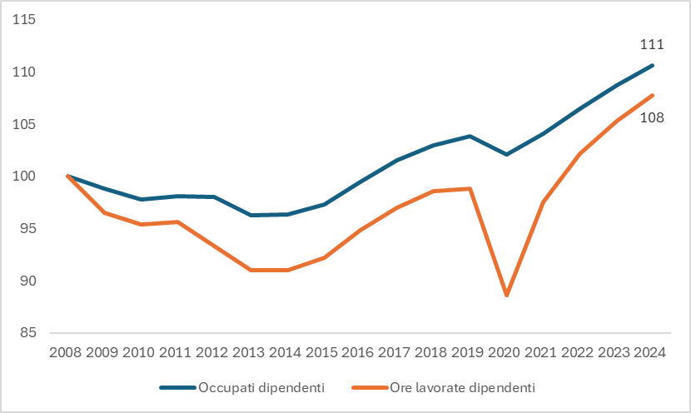


Occupazione dipendente e ore lavorate in Italia; Numero indice, 2008 = 100
Le ore lavorate crescono molto meno degli occupati, crollano con la pandemia, anche ora sono sotto il livello degli occupati per l’elevato lavoro part time
Fonte: Elaborazione FDV su dati ISTAT

Slide 13
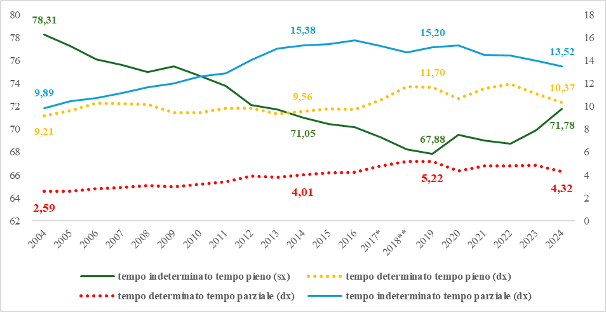
Composizione percentuale dei dipendenti per diversi contratti
Il peso del lavoro «standard» (dipendenti a tempo indeterminato full-time), calcolato sul totale dipendenti, è diminuito molto dal 2004 al 2018, passando dal 78,3% al 67,9%. Il Jobs Act non ha invertito questo trend, mentre sono aumentate costantemente tutte le forme di lavoro atipiche, in leggera flessione solo negli ultimi tre anni.
Fonte: Elaborazione FDV su dati ISTAT

Slide 14
L’aumento degli occupati dopo il 2022
L’aumento degli occupati negli ultimi 2 anni – e del peso del lavoro standard in particolare – si spiega:
con le politiche di espansione della spesa pubblica agganciata al PNRR (avevamo ragione, l’austerità faceva male al Paese);
con la necessità delle imprese di disporre di figure professionali la cui offerta è stata in parte scompaginata dalla recessione (OCPI, 2023);
con gli elevati costi della formazione professionale;
con il basso costo del lavoro (Banca d’Italia attribuisce all’andamento dei prezzi e dei salari nel biennio 2021-22 la convenienza relativa del fattore lavoro);
con la dinamica demografica e con l’allungamento della vita lavorativa che incrementano rapidamente il numero dei lavoratori dipendenti anziani, quasi tutti occupati “stabili”.
A causa dell’evoluzione del tessuto produttivo che ha caratterizzato gli ultimi 20 anni di storia del nostro Paese, buona parte della nuova occupazione si realizza in settori a basso valore aggiunto e in professioni poco qualificate.

Slide 15
L’occupazione per tipo di contratto
Gli occupati “standard” (dipendenti a tempo indeterminato full-time) sul totale dipendenti sono diminuiti dal 78% del 2004 al 72% del 2024
I dipendenti a tempo determinato - sia part time che full time - aumentano in modo rilevante dopo il Jobs Act, tra il 2014 e il 2019, per poi stabilizzarsi.
Quasi il 30% degli occupati dipendenti in Italia è a termine o part time. I lavoratori a tempo determinato (full time e part time) e lavoratori a tempo indeterminato part time passano dal 22% del 2004 al 28% del 2024.

Slide 16
La dinamica dei contratti di lavoro
Nelle attivazioni di nuovi contratti (senza considerare le cessazioni), dal 2016 aumentano prevalentemente quelli a tempo determinato e in generale i più precari (apprendistato, stagionali, somministrazione e intermittenti). Nel 2024 ci sono stati 3 milioni e 700 mila contratti a tempo determinato e 3 milioni e 100 mila contratti parasubordinati. Gran parte dei contratti è inferiore all’anno.
I nuovi contratti di assunzione a tempo indeterminato restano stabili intorno al milione e 200 mila l’anno, mentre aumentano le trasformazioni dei contratti a termine a tempo indeterminato (dopo 36 mesi di contratto), che sono 870 mila del 2024, in lieve calo rispetto al 2023.

Slide 17
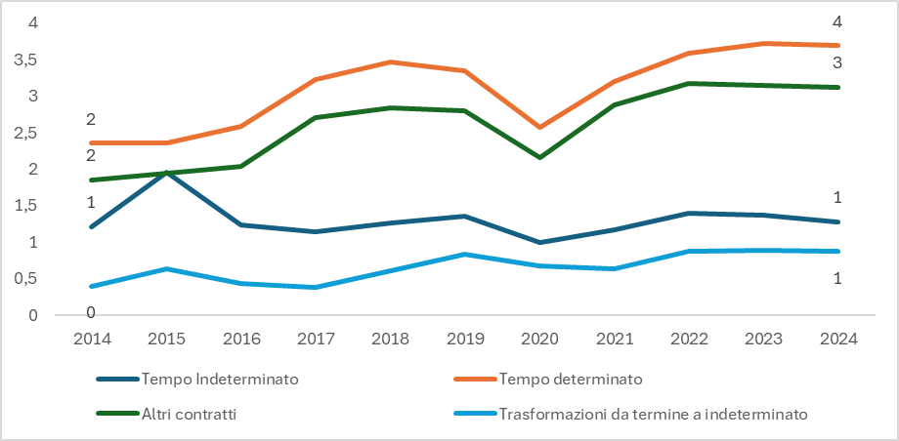



Flussi annuali di nuovi contratti di assunzione, per tipo di contratto (milioni)
Fonte: Elaborazione FDV su dati INPS

Slide 18
Il Nord e il Sud
La precarizzazione del mercato del lavoro italiano non ha interessato nella stessa misura le diverse aree del Paese, ma ha aggravato la disuguaglianza tra Nord e Sud.
La quota di lavoratori dipendenti a tempo determinato nel 2024 raggiunge il 20% nel Mezzogiorno e il 12% nel Nord Italia.
L’aumento è concentrato in particolare nei 5 anni successivi al Jobs Act, con una crescita forte soprattutto nel Sud del paese.

Slide 19
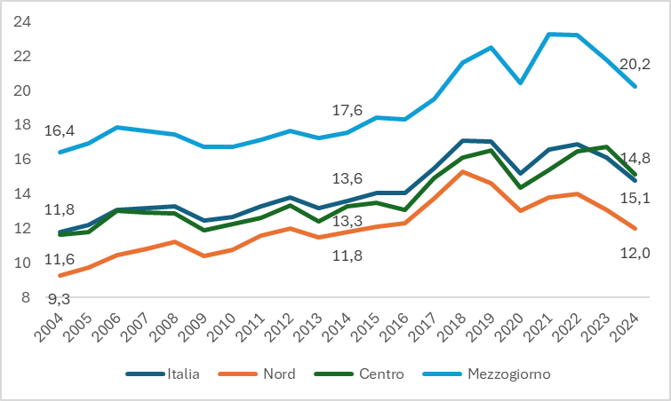
Percentuale dei dipendenti a tempo determinato
sul totale dipendenti per area geografica
Fonte: Elaborazione FDV su dati ISTAT

Slide 20
Uomini e donne
La percentuale di donne che hanno contratti a tempo determinato è stata storicamente molto più elevata che per gli uomini; nel 2004 era oltre il 14% contro meno del 10% per gli uomini.
Negli anni successivi al Jobs Act si registra una forte crescita e una convergenza: nel 2019 la quota per entrambi è intorno al 17%.
Nella ripresa dopo la pandemia, i divari tornano a essere rilevanti, con la quota per le donne in crescita ulteriore, prima del calo registrato negli ultimi anni.

Slide 21
Il part-time
Il numero di donne con lavori part time è salito da 1,6 milioni nel 2004 a 2,7 milioni nel 2019, per poi stabilizzarsi intorno ai 2,6 milioni del 2024.
Per gli uomini i numeri sono inferiori, ma sono raddoppiati dai 350 mila del 2004 a oltre 700 mila nel 2024.
Per gran parte di questi lavoratori e lavoratrici il part time è involontario: nonostante la diminuzione osservata negli ultimi anni, il part-time involontario coinvolgeva nel 2023 più del 50% dei lavoratori a tempo parziale.

Slide 22
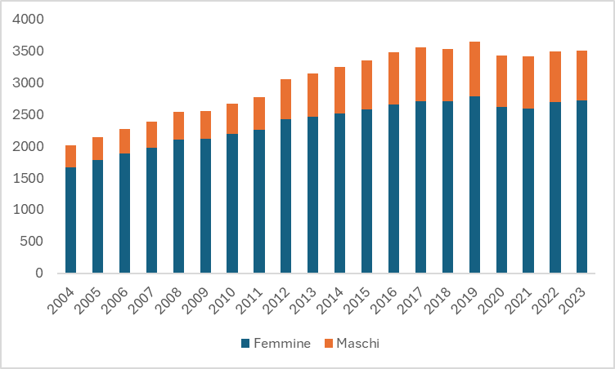
Occupati dipendenti part time per genere, in migliaia
Fonte: Elaborazione FDV su dati ISTAT

Slide 23
Giovani e anziani
Per i lavoratori giovani (dai 15 ai 34 anni), la percentuale di contratti a tempo determinato, sul totale dei dipendenti di quella classe di età, è balzata dal 19% del 2004 a oltre il 30% nel 2024, raggiungendo il 37% nel 2018, dopo l’introduzione del Jobs Act.
Meno rilevante è la precarietà per la classe di età centrale (35-49 anni), arrivata al 12% nel 2024, e nella classe dei più anziani (50-74 anni), pari al 7,4%.
La crescita dei posti di lavoro a tempo indeterminato riguarda soprattutto le persone più anziane, tra i 50 e i 64 anni, per il passaggio – con il trascorrere del tempo – di molti lavoratori stabili dall’una all’altra classe e per effetto dell’allungamento della vita lavorativa determinato dalle nuove disposizioni in materia di pensionamento.
Le prospettive di lavoro stabile per i giovani restano meno favorevoli.

Slide 24
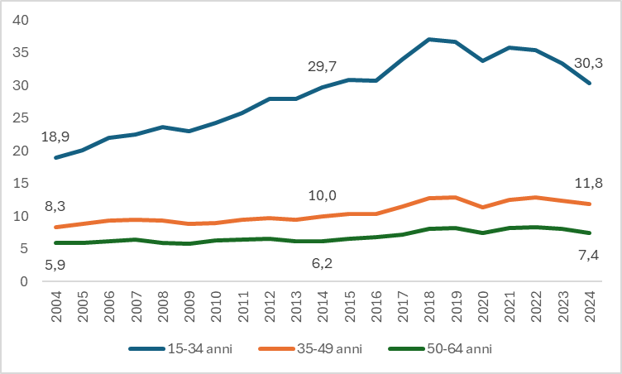
Percentuale dei dipendenti a tempo determinato sul totale dipendenti per classi di età
Fonte: Elaborazione FDV su dati ISTAT

Slide 25
Laureati e diplomati
L’espansione del lavoro a tempo determinato e part time è stata più accentuata per i laureati che non per le persone con diploma o licenza media. Fatto 100 il numero di laureati con lavoro a termine nel 2004, nel 2024 si è raggiunto il valore di 227. Per i diplomati la dinamica è più contenuta. Analoga la dinamica del lavoro part time dei laureati. Il numero di laureati con lavori precari e part time è aumentato di due volte e mezza in vent’anni.
I contratti precari e part time non sono solo legati a lavori a bassa qualificazione per i meno istruiti, ma investono anche le persone più qualificate. L’istruzione universitaria non mette al riparo dal precariato

Slide 26
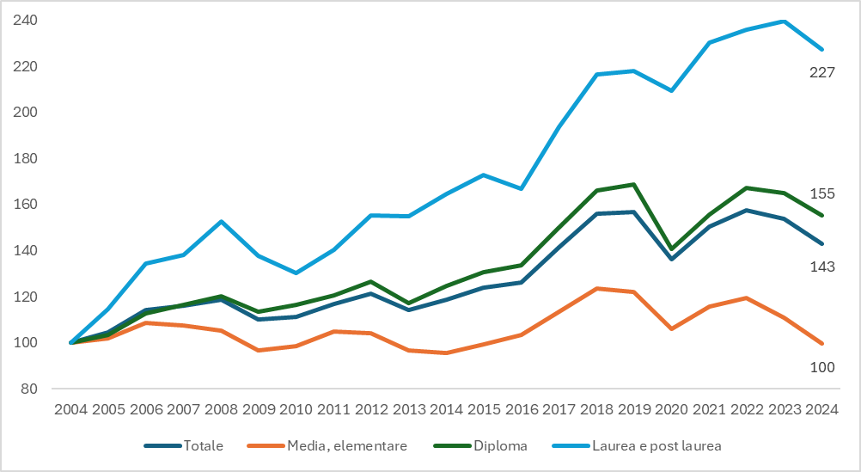
Dipendenti a tempo determinato per titolo di studio
(Numero indice, 2004=100)
Fonte: Elaborazione FDV su dati ISTAT

Slide 27
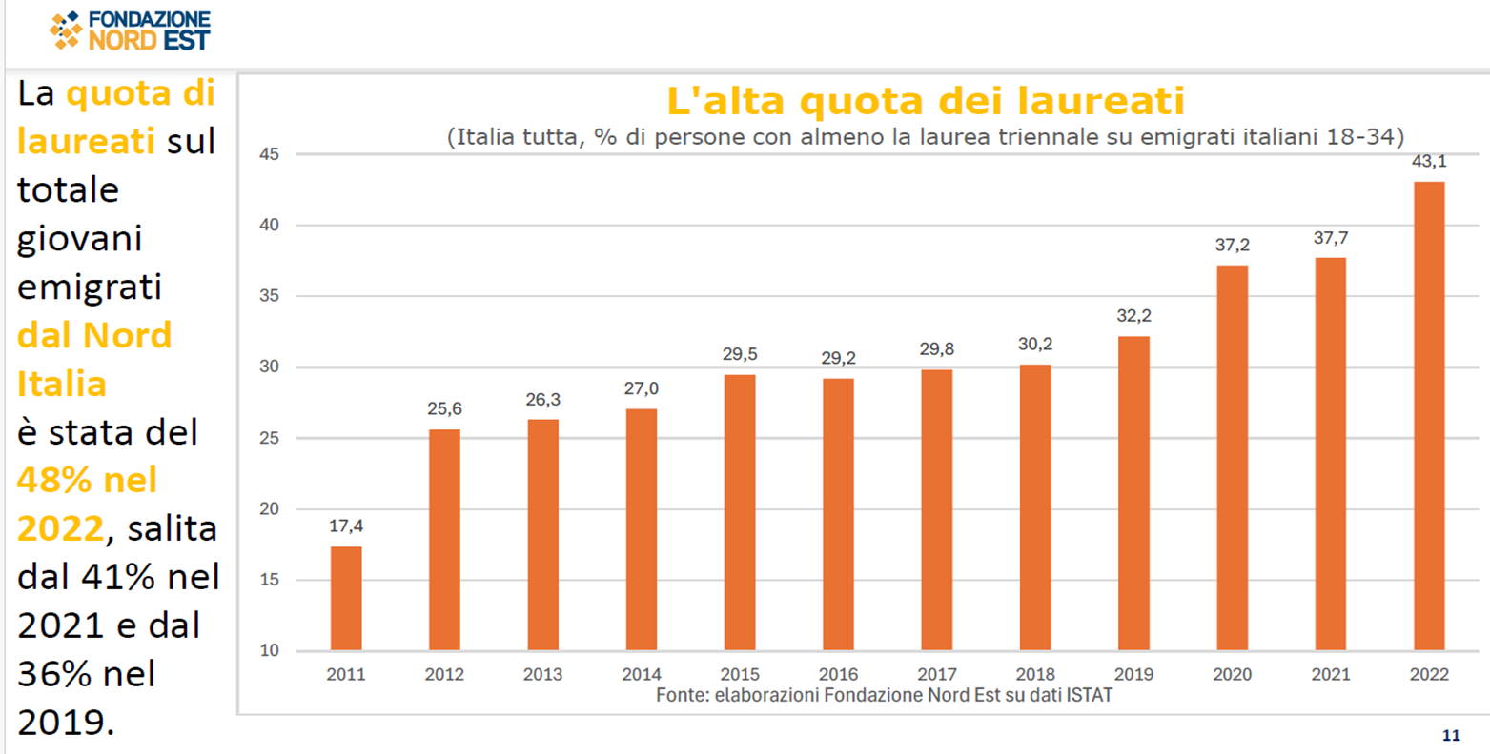
La «Fuga di cervelli»
Fonte: Elaborazione Fondazione Nord Est su dati ISTAT

Slide 28
I salari
Tra il 2008 e il 2024 i salari reali medi in Italia sono diminuiti di 9 punti percentuali, mentre in Germania e Francia sono cresciuti del 14% e del 5%. Secondo il rapporto OCSE sull’occupazione, l’Italia è il Paese con la maggiore caduta dei salari reali nell’area OCSE
La caduta dei salari è legata alla precarizzazione del lavoro, allo spostamento verso servizi a bassa qualificazione e alla mancanza di investimenti: tra il 2010 e il 2019 gli investimenti fissi lordi in Italia sono caduti in termini reali di 8 punti percentuali, mentre sono aumentati del 16% in Francia e del 20% in Germania.
Sono aumentate le disuguaglianze salariali all’interno degli occupati dipendenti, con impoverimento dei lavoratori precari e part time

Slide 29
I salari e la povertà
Un decennio fa il Jobs Act prometteva un circolo virtuoso tra più flessibilità, più occupazione, più investimenti, più produttività e più salari. La realtà è che si è attivato un circolo vizioso tra bassa innovazione e scarsi investimenti, una domanda di lavoro poco qualificato, con alta precarietà, scarsa produttività e bassi salari.
I bassi salari e l’alta flessibilità – e i sussidi forniti dai governi - hanno consentito alle imprese di evitare investimenti e innovazione scaricando sul lavoro i costi di un modello produttivo inadeguato. L’indebolimento del lavoro è stato un elemento centrale nel lungo declino dell’economia italiana.
Una quota crescente di occupati vive in condizioni di povertà: circa il 10% dei dipendenti stabili di età compresa tra 25 e 59 anni si trovava, tra il 2009 e il 2019, in una condizione di povertà lavorativa. Nello stesso periodo, per la stessa classe di età, la quota di lavoratori poveri sui dipendenti con contratti a tempo determinato è passata dal 25% al 28%. La precarietà dei contratti di lavoro aggrava le condizioni di “lavoro povero”

Slide 30
Salari medi di fatto annuali a prezzi costanti dal 1991 al 2023
43592€
37044€
33596€
32450€
33302€
31945€
29267€
Fonte: OECD

Slide 31
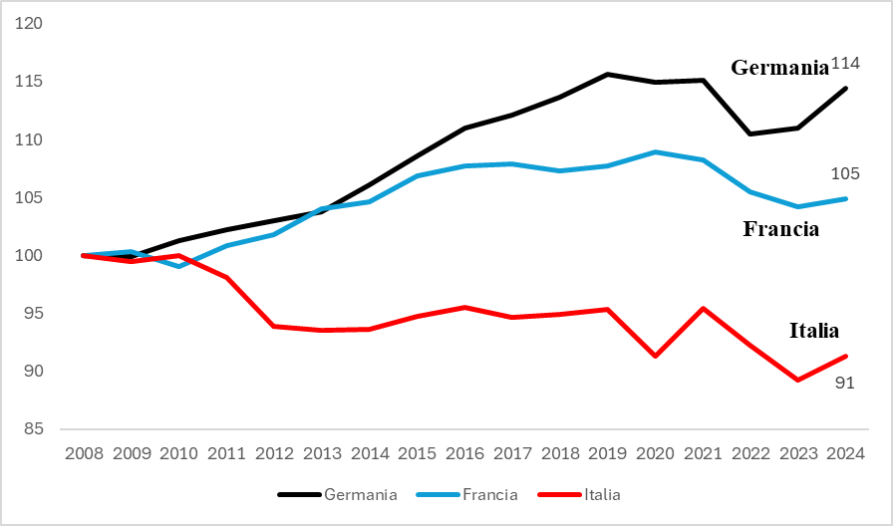
Indice dei salari reali medi (base 2008=100)
Fonte: Elaborazione FDV su dati ILO

Slide 32
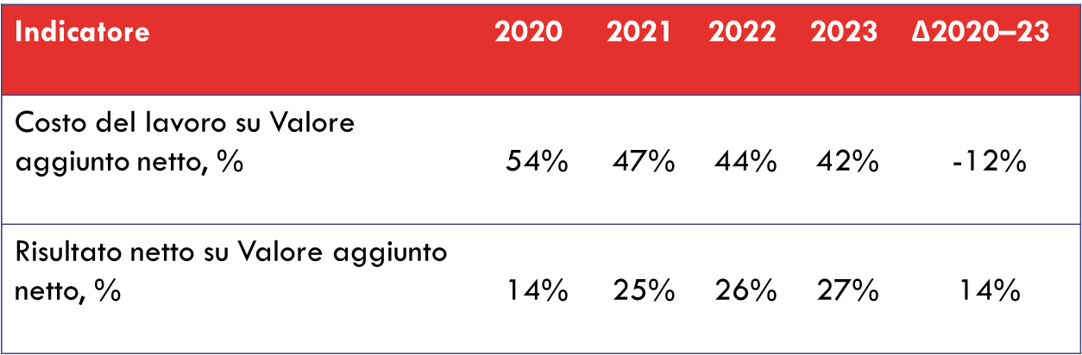
I profitti
Dal 2020 al 2023 i dividendi hanno coperto in media l’80% del risultato netto
Fonte: Elaborazione FDV su dati MEDIOBANCA

Slide 33
La sicurezza sul lavoro
Il numero totale di infortuni sul lavoro denunciati dai lavoratori dipendenti è di 590 mila nel 2023.
Considerando i settori di Industria e Servizi (470 mila casi nel 2023), il numero di infortuni denunciati è diminuito fino al 2015, poi è restato a un livello costante (con un aumento nella fase pandemica).
Gli infortuni mortali nel 2023 sono stati 1187.
La pandemia di Covid-19 nel 2020 ha portato a un aumento particolarmente elevato con oltre 1700 infortuni mortali.
Due infortuni mortali su tre avvengono nelle imprese con meno di 50 addetti, dove è anche più elevata l'incidenza di infortuni con invalidità permanente.

Slide 34
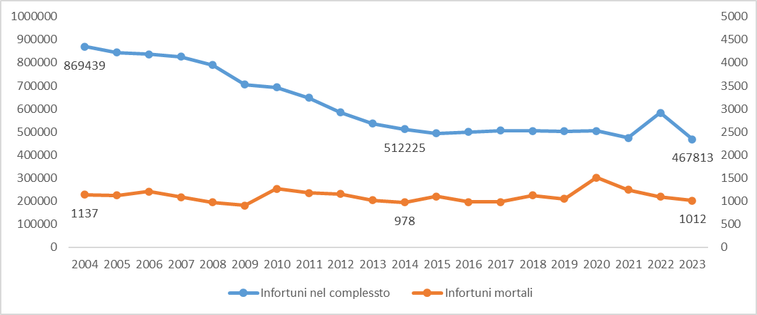
Numero di infortuni sul lavoro, totale e infortuni mortali
Fonte: Elaborazione FDV su dati INAIL

Slide 35
Infortuni mortali, Industria e Servizi, per dimensione aziendale, 2023
Fonte: Elaborazione FDV su dati INAIL

Slide 36
Le lezioni: le politiche giuste hanno effetti rilevanti
Gli incentivi ai contratti a tempo indeterminato nel 2014 e il Decreto Dignità del 2019 hanno avuto effetti immediati – ma limitati e temporanei: la precarietà si è ridotta
Misure che limitino la varietà di contratti non-standard e diano incentivi al tempo indeterminato potrebbero ridurre la precarietà
Nella pandemia, le misure di tutela del lavoro e dei redditi, e l’espansione della domanda hanno evitato il crollo dell’occupazione. La ripresa è stata alimentata poi anche dagli investimenti finanziati dal PNRR
L’introduzione del Reddito di cittadinanza nel 2020 ha consentito di ridurre le condizioni di povertà. E’ necessario reintrodurre misure di tutela del reddito
La dinamica salariale è connessa al rinnovo tempestivo dei CCNL
È necessario introdurre il salario minimo per tutelare i salari più bassi

Slide 37
Le lezioni: le politiche giuste hanno effetti rilevanti
L’esperienza di dieci anni dal Jobs Act mostra perché i quesiti al centro dei quattro referendum sul lavoro dell’8-9 giugno 2025 sono importanti
1. L’abrogazione delle norme che hanno liberalizzato l'utilizzo del lavoro a termine permetterebbe di ridimensionare i contratti precari. Norme che rendono meno conveniente il lavoro a tempo determinato possono ridurne l’utilizzo: un lavoro meno precario è possibile.
2. L’abrogazione delle norme che impediscono il reintegro al lavoro in caso di licenziamenti senza giusta causa ridurrebbe l’esposizione di lavoratori e lavoratrici al rischio di licenziamento, favorirebbe percorsi lavorativi meno discontinui: un lavoro più stabile è possibile.
3. L’abrogazione delle norme che facilitano i licenziamenti illegittimi nelle piccole imprese introdurrebbe la necessaria uguaglianza di trattamento tra i lavoratori. Le piccole e piccolissime imprese offrono spesso condizioni contrattuali e di lavoro peggiori: un lavoro con trattamento uguale è possibile.
4. L’abrogazione delle norme che impediscono, in caso di infortunio sul lavoro negli appalti, di estendere la responsabilità all’impresa appaltante affronterebbe una delle cause principali dell’elevata frequenza di infortuni in Italia. Gran parte di essi avvengono in piccole imprese, che spesso lavorano in condizioni di appalto e subappalto: un lavoro in sicurezza è possibile.

Slide 38
Ringraziamenti
Ringraziamo per i loro contributi alla redazione del rapporto: Valerio Tati (Fondazione Di Vittorio), Valeria Cirillo (Università di Bari Aldo Moro), Francesco Sinopoli (Fondazione Di Vittorio),Daniele Di Nunzio (Fondazione Di Vittorio), Giuliano Ferrucci (Fondazione Di Vittorio), Nicola Cicala (Fondazione Di Vittorio) Marianna Filandri (Università di Torino), Dario Guarascio (Sapienza Università di Roma), Lia Pacelli (Università di Torino), Mario Pianta (Scuola Normale Superiore), Jelena Reljic (Sapienza Università di Roma), Francesco Sinopoli (Fondazione Di Vittorio), Marco Stamegna (Scuola Normale Superiore)

Slide 39
Grazie per la vostra attenzione!
Dai rapporti dell’area studi Mediobanca
f.sinopoli@fdv.cgil.it

